Slide 1
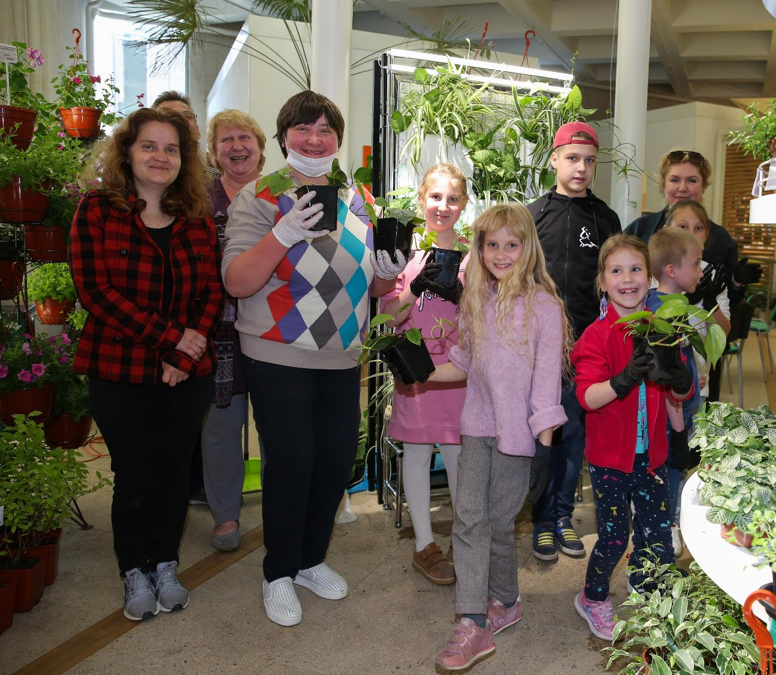
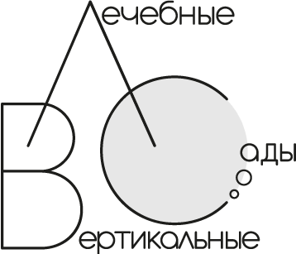
Создание «зеленых зон» и «зеленых мастерских» для коррекционных школ и колледжей садоводческого направления
ООО «Вертикальные лечебные сады»
Проект на конкурс фонда
«НА ВСТРЕЧУ ПЕРЕМЕНАМ»

Slide 2
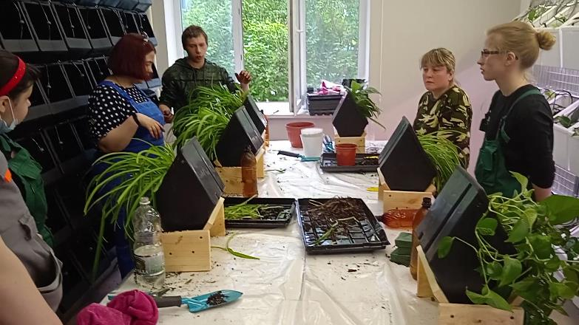
Создание
Создание системы социального предпринимательства в зеленой отрасли через «зеленые мастерские»
«Зеленые» зоны
Школы
Интернаты
«Зеленые» мастерские»
колледжи (тренажеры)
направления в созданных трудовых мастерских(средства производства)
Социальные «зеленые» предприниматели
Организация трудовых мастерских по выращиванию растений и создание «зеленых бригад» с куратором
Создание «зеленых комнат» –экологических просветительских площадок , центров «зеленых услуг», продаж растений, «живых букетов», произведенных в трудовых мастерских
Трудоустройство людей с ОВЗ
Школа- колледж – социальное предприятие
Подготовка социальных предпринимателей
Ограничение направлений подготовки детей с ОВЗ
Зеленое хозяйство – востребованная отрасль
Ниша комнатного цветоводства пока свободна
Социальное предпринимательство создает дополнительную защиту в социализации молодежи с ОВЗ
Реабилитация
Профориентация
Социализация
Трудоустройство

Slide 3
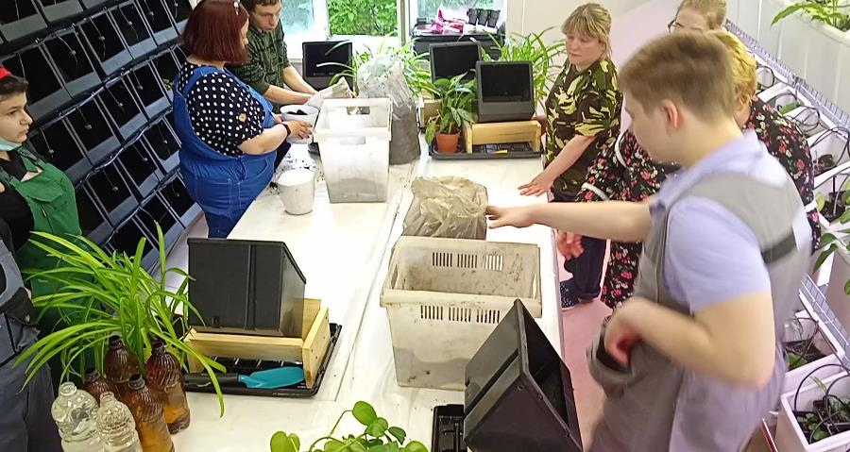
Мероприятия проекта
Популяризация проекта
Организация тематических конференций с приглашением администрации коррекционных школ, колледжей,
родительских сообществ, заинтересованных лиц в проведении проекта
Освещение проекта в сетях и на сайтах
Публикации в СМИ
Участие в выставках
Курс обучения организаторов «зеленых мастерских»
Курс обучения знакомит потенциальных организаторов «зеленой мастерской» по всем аспектам создания оранжереи по выращиванию комнатных растений в обычных городских условиях. Курс состоит из 10 тем по 4 часа каждая. Оптимально его проведение в очном формате, но может быть проведен и дистанционно.
Сотрудничество с проектом «Доброшкола»
Проект «Доброшкола» в рамках ФП «Современная школа» нацпроекта «Образование» для создания комфортных условий для детей с ОВЗ. На текущий момент он объединяет 160 школ и интернатов.
Запуск 2 пилотных площадок
На текущий момент мы запустили «зеленую мастерскую» в БФ Круг, где студенты колледжа «Столица» проходили успешную практику. 4 человека в результате трудоустраиваются. Мы планируем запуск площадок в 108 и 830 школах в рамках первого этапа проекта

Slide 4
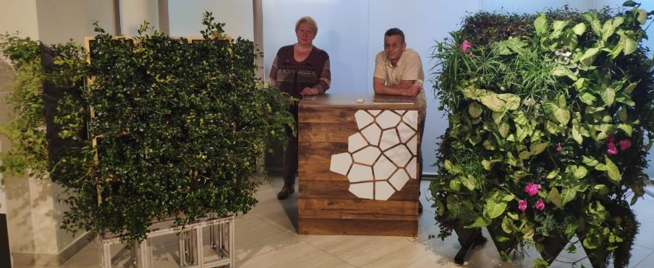
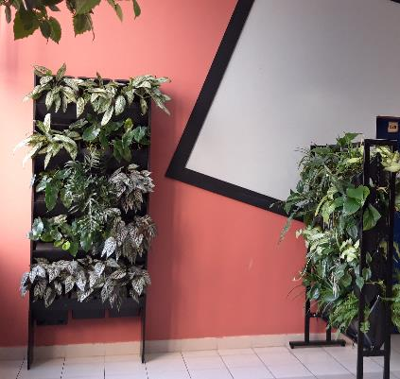
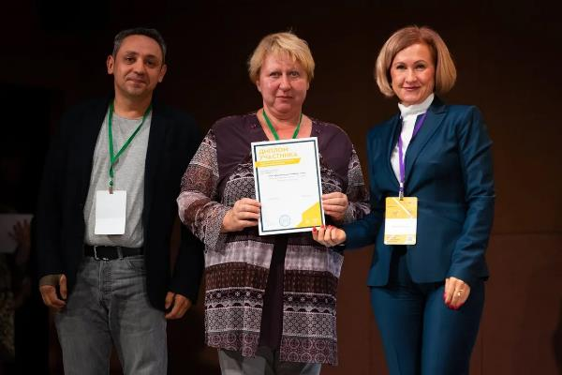
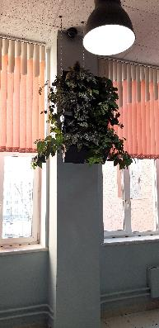
Технология создания вертикальных садов и оранжерей в общественных пространствах
Производство, комплектация и поставка оборудования «зеленых мастерских»
Сервисное сопровождение
Обучение специалистов по работе с оборудованием
Информационная поддержка и консультирование
Подключение к сервисам системы : сетевой агроном, конструктор фитостен
Помощь в реализации произведенной продукции
ИННОВАЦИОННЫЙ БИЗНЕС МОСКВЫ
Авторская запатентованная технология
Успешный пилот Агентства инноваций г. Москвы по созданию «зеленой гостиной» в школе 1535
Verticalsad.ru

Slide 5
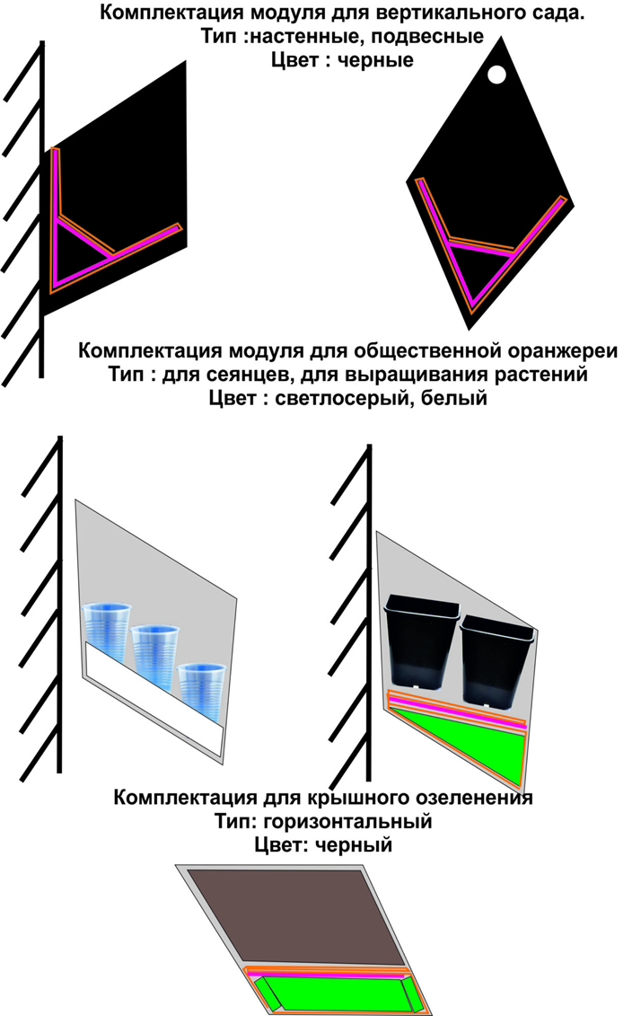
Базовый элемент технологии - модуль редкого полива для вертикального сада
При создании оранжереи мы используем – положение корзина
Умный горшок
Нет возвратной системы полива
Отсек для воды
Фитиль
Возможность полива сверху
Экономия воды
Благополучие растений
Редкий полив
Вертикальный сад
Для создания вертикального сада мы используем размещение модулей – настенное и подвесное
Оранжерея
При создании оранжереи мы используем – положение корзина
Озеленение крыш
При озеленении крыш мы предлагаем горизонтальное размещение

Slide 6
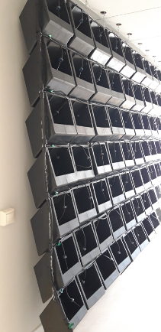
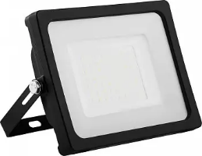
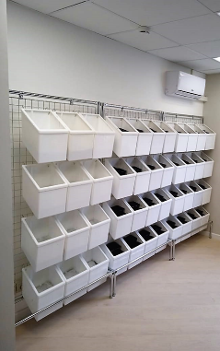
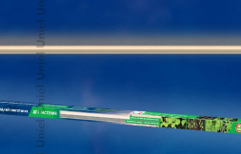
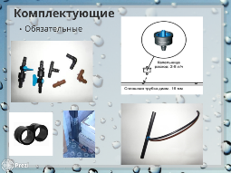
Оборудование «зеленой мастерской»
Зеленая мастерская может быть организована в отапливаемом помещении, площадью от 18 метров.
Желательно наличие естественного освещения.
Вертикальный сад
Вертикальный сад обычно состоит из черных модулей(они не видны за зеленью), в которые высажены растения с хорошо развитой корневой системой (маточники).Растения в них выращивают на продажу в модуле. Также они являются поставщиком черенков. Вертикальные сады создаются на цепях (крепление – потолок, стены), или на каркасах.
Светильники
Для создания оптимального освещения мы используем светодиодные светильники. Для вертикального сада применяем мощьные прожектора. Для досветки оранжерей светильники специальные (полного спектра) и холодного белого света)
Оранжерея
Оранжерея состоит из белых модулей, что связано с отражательными способностями белого цвета. Она предназначена для выращивания сеянцев из семян и черенков, а также выращивание растений из сеянцев. Внутренне строений модулей отличается от внутреннего устройства черных. Создается на конструкциях из хромированных труб.
Система полива
Система полива создается на фитингах капельного полива и ориентирована на давление в сети до 2 атмосфер

Slide 7
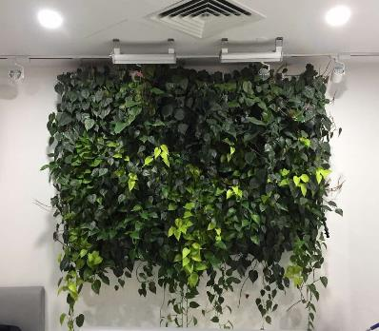
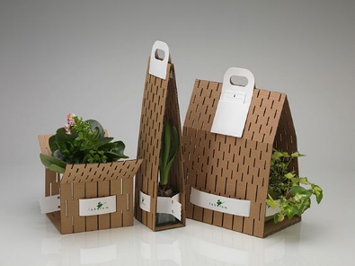
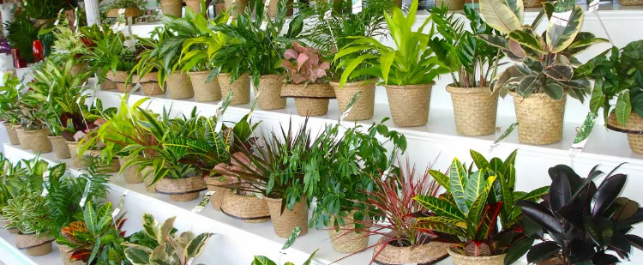

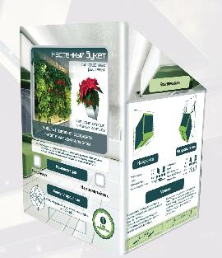
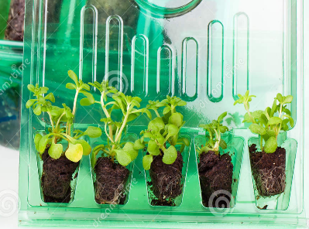
Продукты «зеленой мастерской»
Растения для озеленения общественных пространств
Городские оранжереи создаются в качестве производственных площадок по выращиванию декоративных комнатных растений для использования в озеленении общественных пространств, вертикальных в том числе.
Растения в модулях для быстрого создания вертикального сада
Продажа растений в модулях редкого полива для быстрого монтажа вертикального сада
Услуги по обслуживанию горшечных растений в общественных пространствах
Комплекс услуг по обслуживанию растений в городских пространствах
«Живой букет» от особенных людей. Альтернатива букету из срезки.

Slide 8
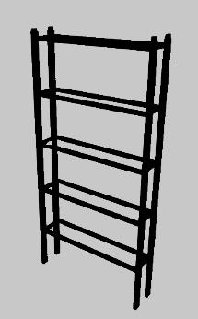
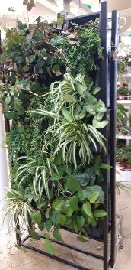
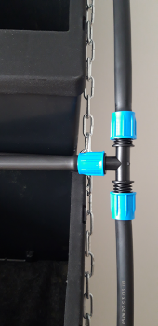

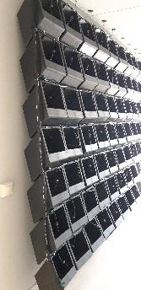
Вертикальный сад 3500х230 (комплектация)
На цепях
На каркасах
Наименование | Количество | Цена
Цепь мелкозвенная 4 мм, оцинкованная | 40 метров | 6000
Анкерный болт с крюком 10х60 | 13 шт | 650
Крючки | 180 шт | 3 600
Модули черные подвесные | 84 шт. | 100 800
Прожектора светодиодные 50 w | 6 шт. | 12 000
Труба магистральная 16 мм | 30 м | 1800
Тройники с зажимами | 6 шт | 420
Капельницы компенсированные | 84 шт | 1680
Трубка -3-5 мм | 20 м | 150
Кран | 1 шт | 100
Колышки | 84 шт. | 840
Итого |  | 128 040
Наименование | Количество | Цена
Каркас металлический | 4 шт | 59 400
Модули подвесные черные | 84 шт | 100 800
Светильники | 6 шт | 12 000
Полив |  | 4 990
Итого |  | 177190

Slide 9
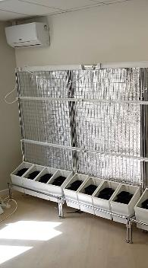
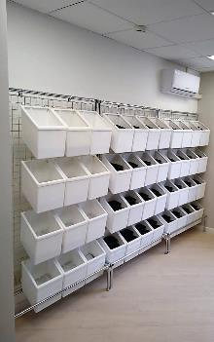
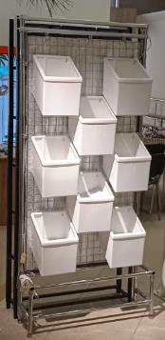
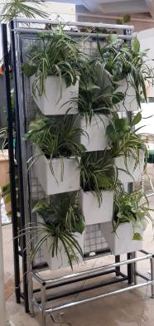
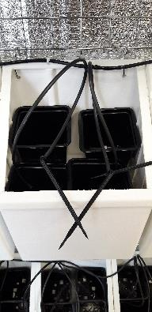
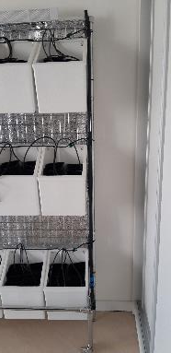
Оранжерея 4400х2000 (комплектация)
Наименование | количество | цена
Стойка пристенная с решеткой и светоотражающей накладкой (в разобранном виде) | 4 шт | 40 000
Модули в положении «Корзина» | 64 шт | 76 800
Светильники светодиодные полного спектра для растений (L 900) | 12 шт | 30 000
Светильники (холодный белы) | 4 шт. | 6 000
Шланг магистральнвй | 4м | 240
Шланг 4-7 мм | 30 м | 450
Шланг 5-7 мм | 50 м | 750
Разветвитель на 4 положения | 32 шт. | 960
Колышки с бороздками | 192 шт. | 1920
Тройник малый | 32 шт. | 384
Горшки пластиковые 11х11х11 | 128 шт. | 4480
Кран | 1 шт | 100
Тройники 16х16х6 | 4 шт. | 200
Паллеты на 9 мест | 32 шт | 1600
Итого |  | 163 884

Slide 10
Сервисное сопровождение
Обучение специалистов работе с технологией
Виды обучения | Стоимость
Курс д обучения в записи | 5 000
Курс дистанционного обучения (10 встреч) | 10 000 (1 человек)
Курс очного обучения (24 часа) 3 дня в Москве. С практикой слушателя. | 25 000 (1 человек)
Выездной семинар 2 дня на коллектив до 15 слушателей + (проезд, проживание, командировочные 2 человека). Мастер-класс (без практики слушателей) | 30 000(группа до 15 человек)
Консультирование дистанционное(для прошедших любую форму обучения) | бесплатно
Выезд к заказчику для консультирования на месте. Для регионов +проезд, суточные, проживание. | 5 000
Подключение к сервису «сетевой агроном»
Сетевой агроном | Стоимость
Сервис «сетевой агроном предполагает закрепление за площадкой специалиста по декоративным культурам. Специалист будет задавать алгоритм работы по выращиванию растений, консультировать по всем возникающим агрономическим вопросам. Сопровождение идет через абонетское обслуживание | 5 000 в месяц. Годовая подписка 60 000

Slide 11
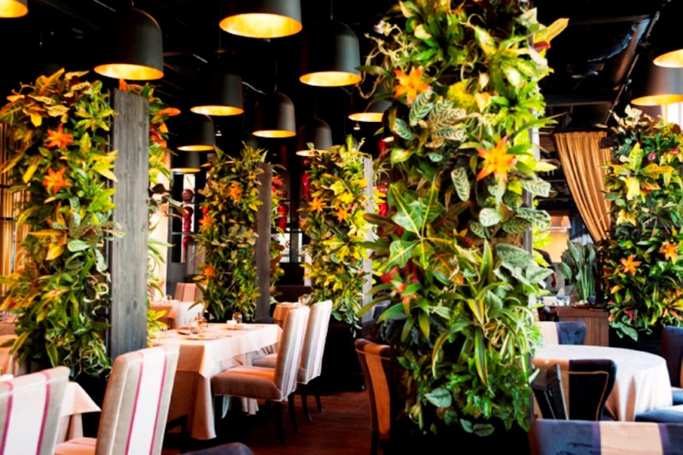
Монтаж «зеленой мастерской» своими руками после обучения
Закупка и подготовка растительного материала
Монтаж оборудования, стеллажей
Высадка растений
Монтаж системы полива
Размещение модулей с растениями согласно проекту
Монтаж системы освещения
Автоматизация системы освещения и системы полива
Абонентское обслуживание состояния растений

Slide 12
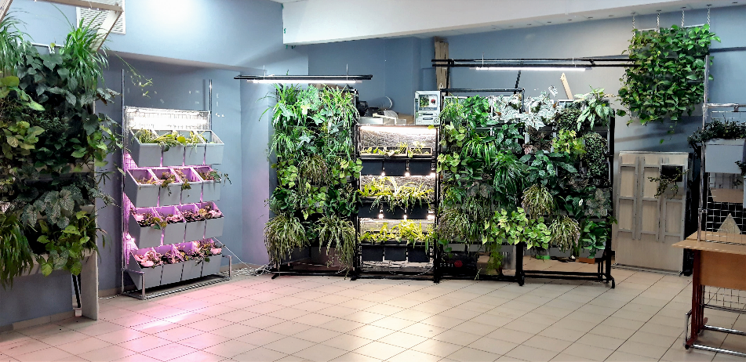
Этапы проекта
1 этап
2 этап
Создание сообщества с единой цифровой платформой управления
Запуск 15 площадок в регионах
Создание сетевых сервисов системы социального предпринимательства в зеленом хозяйстве
Формирование договоров ГЧП
Выход "зеленых мастерских" на самоокупаемость
Запуск 3 пилотных площадок в Москве и Подмосковье
Популяризация
Сотрудничество с "Доброшколой"
Обучение организаторов "зеленых мастерских"
Поиск инвесторов (гранты, социально-ответственный бизнес)
3 этап
Формирование социальной франшизы
Создание 50 площадок в регионах
Организация отлаженного производства и гарантированного сбыта продукции
Включение проекта в госпрограммы и в национальные проекты

Slide 13
